Slide 1
Funktionen in Processing
Funktionen übernehmen Aufgaben und strukturieren

Slide 2
Wir benutzen das schon!
Funktionen sind Befehle, die komplexere Aufgaben ausführen.
Erkennbar beim Aufruf durch die Klammern am Ende
Bsp:
  size(500,500);
  circle(200,300,50);

Slide 3
Eine Unterscheidung
Zur Verfügung stehen Befehle und Anfragen
Befehle führen eine Aktion aus wenn man sie aufruft
Bei Definition erkennbar am Schlüsselwort void
Anfragen prüfen etwas oder berechnen etwas und geben das Ergebnis zurück
Bei Definition erkennbar an Schlüsselwörtern
  boolean
  int
  float
  ...

Slide 4
Definition einer Funktion
Die Definition beginnt mit einem Schlüsselwort (void für Befehle oder der Datentyp für Anfragen)
Funktionen haben immer einen eindeutigen Namen
Danach wird in einer Klammer definiert ob und welche Werte übergeben werden
Danach kommt in { } die eigentliche Befehlsfolge

Slide 5
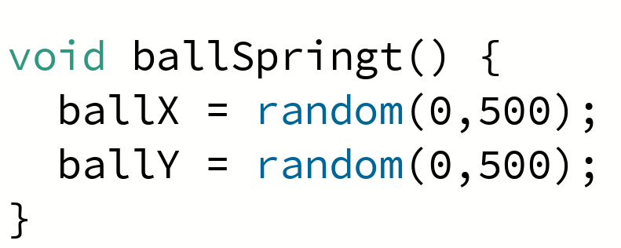
Beispiel: ballSpringt()

Slide 6
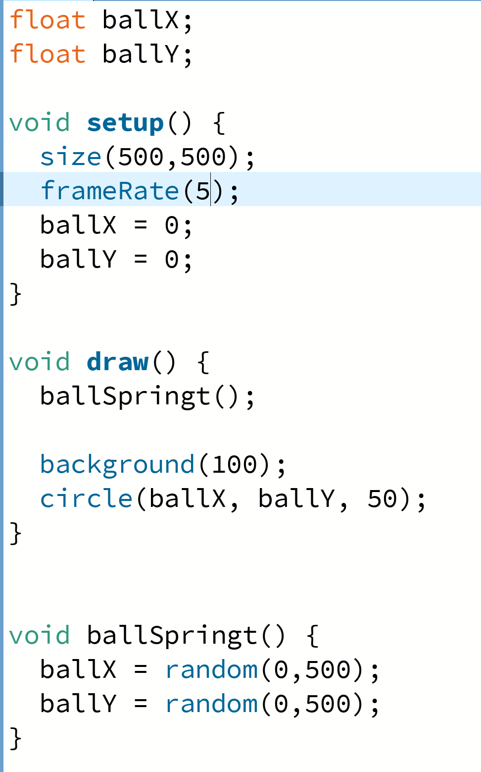
Ablauf eines Aufrufs

Slide 7
Funktionen mit Zusatzinformation
Manche Funktionen benötigen Zusatzinformationen um ihre Aufgabe ausführen zu können
Beispiele:
  circle erwartet eine x- und eine y-Koordinate und den Kreisradius
Diese Zusatzinformationen werden in der Klammer übergeben.

